Slide 1


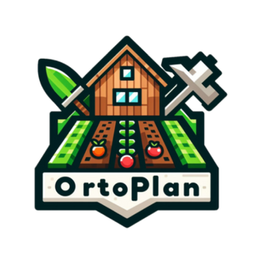

OrtoPlan
Project by Sarcinelli Fabio
Infobasic

Slide 2






Introduzione
Un progetto sviluppato con l'obiettivo di imparare le tecniche di programmazione durante il suo stesso sviluppo; Sviluppato in poco più di tre settimane è il risultato di un percorso di apprendimento, studio e ricerca conseguito alla scuila di informatica Infobasic.
OrtoPlan.com
+39 3409959732

Slide 3

Impara a Gestire i tuoi Orti
OrtoPlan è un'applicazione web user-friendly per la gestione e l'ottimizzazione di giardini o orti personali.
Adatto a tutti i livelli di abilità di giardinaggio.

Slide 4



A tua Disposizione
un’ Area Personale
Pianifica, monitora e organizza le attività di semina e di manutenzione dei tuoi orti.
L’applicazione ti fornisce un’ API Meteo gratuita grazie alla quale potrai sapere in anticipo come trattare il terreno.
VISITA IL SITO

Slide 5
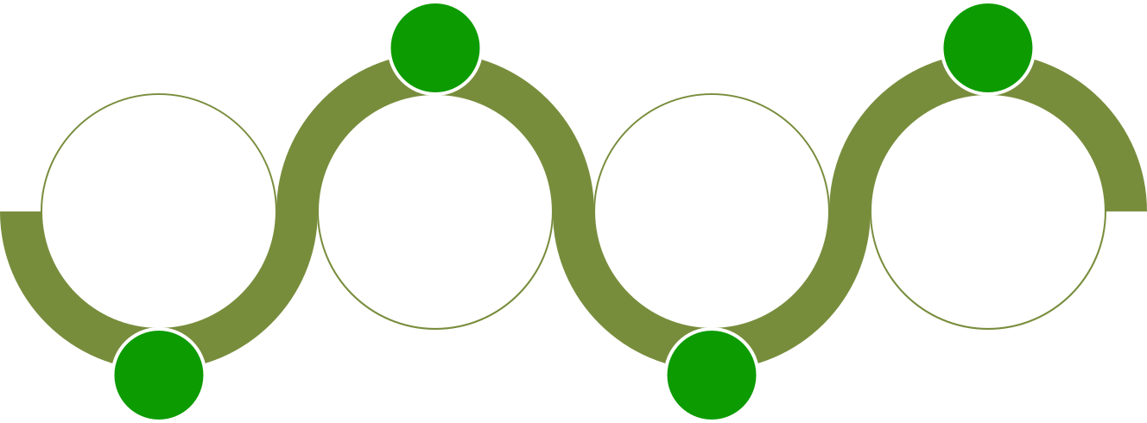




InfoBasic
Assegna
Divertiti
delle attività
ma con un occhio alla natura
B
D
A
C
Crea
Controlla
una o più piantagioni
il meteo
OrtoPlan

Slide 6




Architettura e Struttura del Progetto
Node JS
MySQL 8.0
Microservizi
Basato quasi Interamente su JavaScript
DataBase relazionale garantisce la consistenza dei dati
FrontEnd e BackEnd sono indipendenti

Slide 7
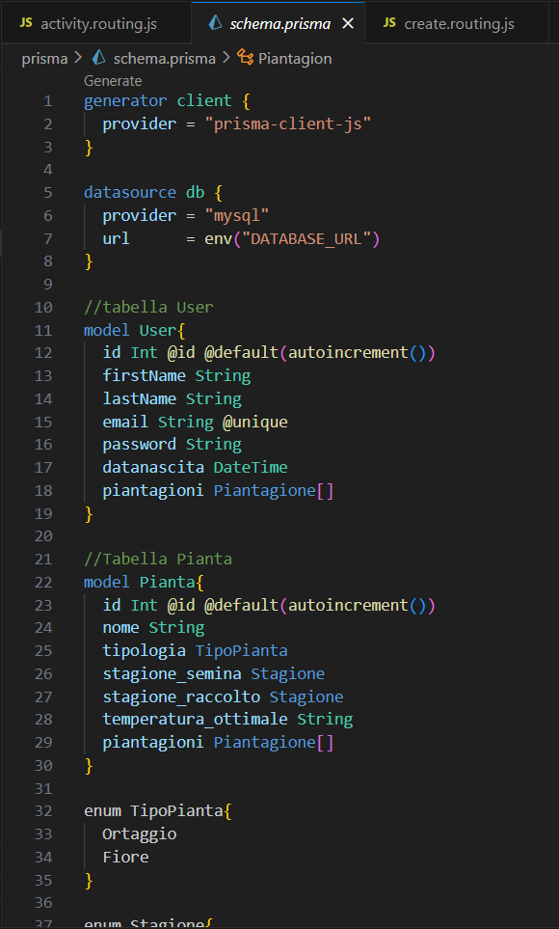


Back-End
Express JS
La scelta sulle tecnologie utilizzate si basa sulla volontà di esplorare un ambiente di sviluppo sempre nuovo e di arricchire le conoscenze informatiche
Prisma ORM
JsonWebToken

Slide 8
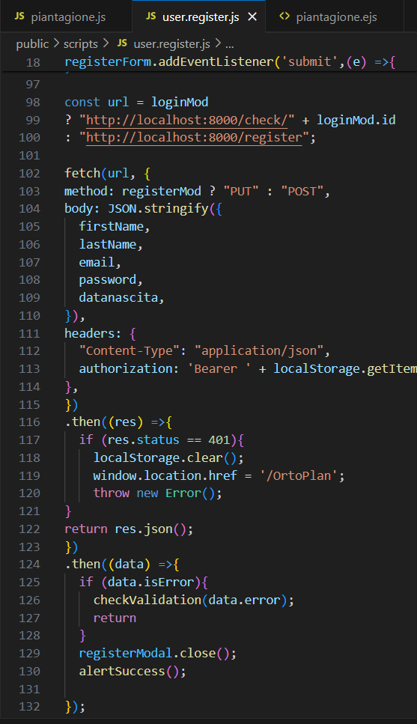


Front-End
Express JS
A differenza del Back-End, la scelta delle tecnologie si basa sulla volontà di migliorare e affinare le tecniche già apprese e di renderle professionali
EJS Template
TailwindCSS

Slide 9

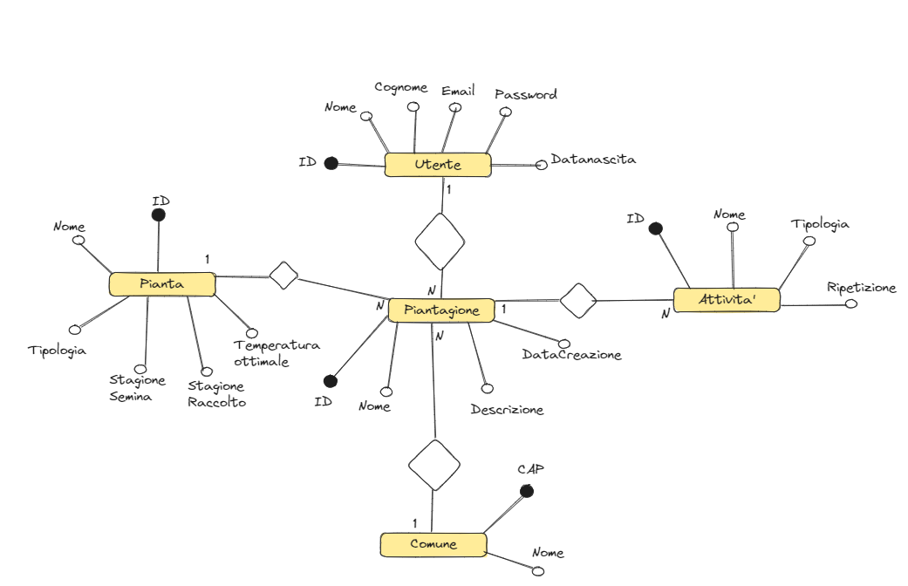

Schema Concettuale del DataBase
INFORMAZIONI
Il Database è stato strutturato in modo da fornire all’ utente dei dati integri e consistenti e allo stesso tempo facili da gestire per lo sviluppatore.

Slide 10
Andiamo sul Sito!
Grazie per l’attenzione
OrtoPlan

